Slide 1

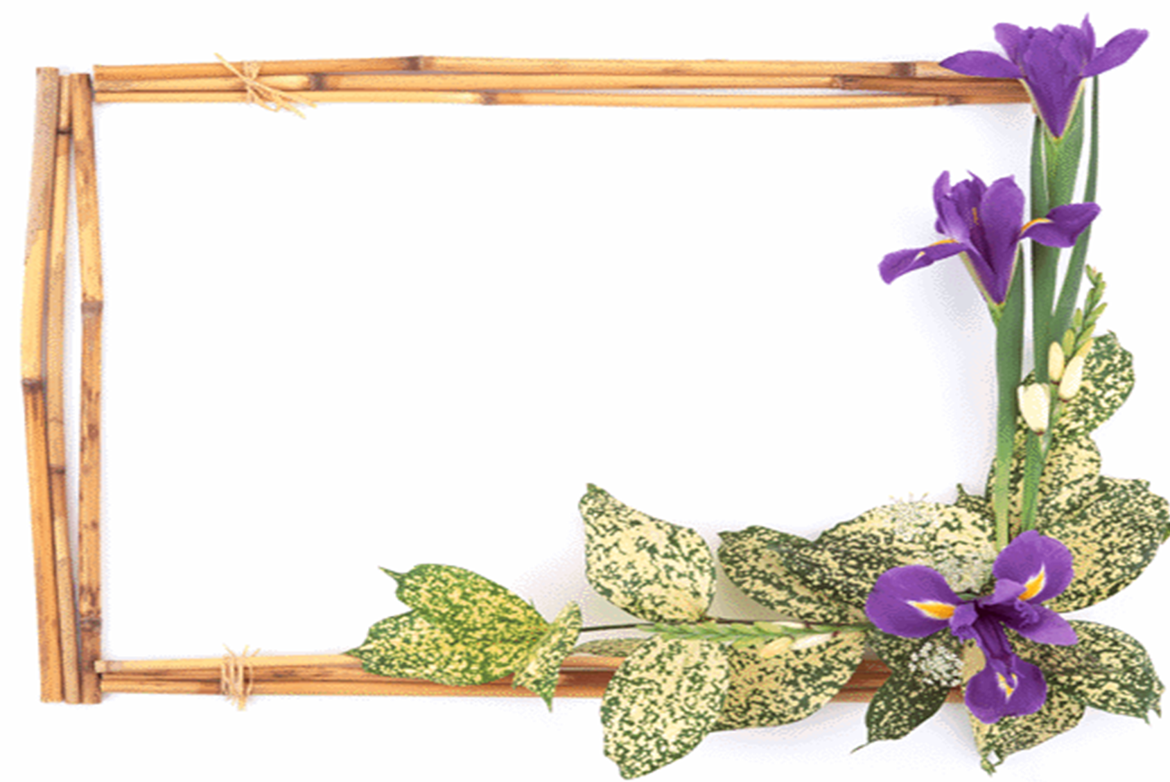
BÀI GIẢNG ĐIỆN TỬ
Môn : Kĩ thuật
Lớp 5

Slide 2
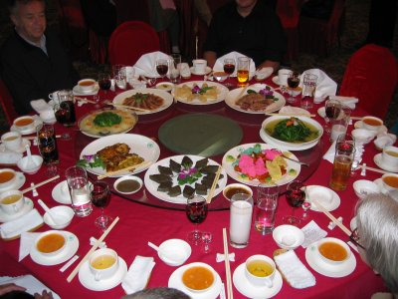
Kĩ thuật :
Bày, dọn bữa ăn trong gia đình
Kiểm tra bài cũ :
Hãy nêu quy trình luộc rau .

Slide 3
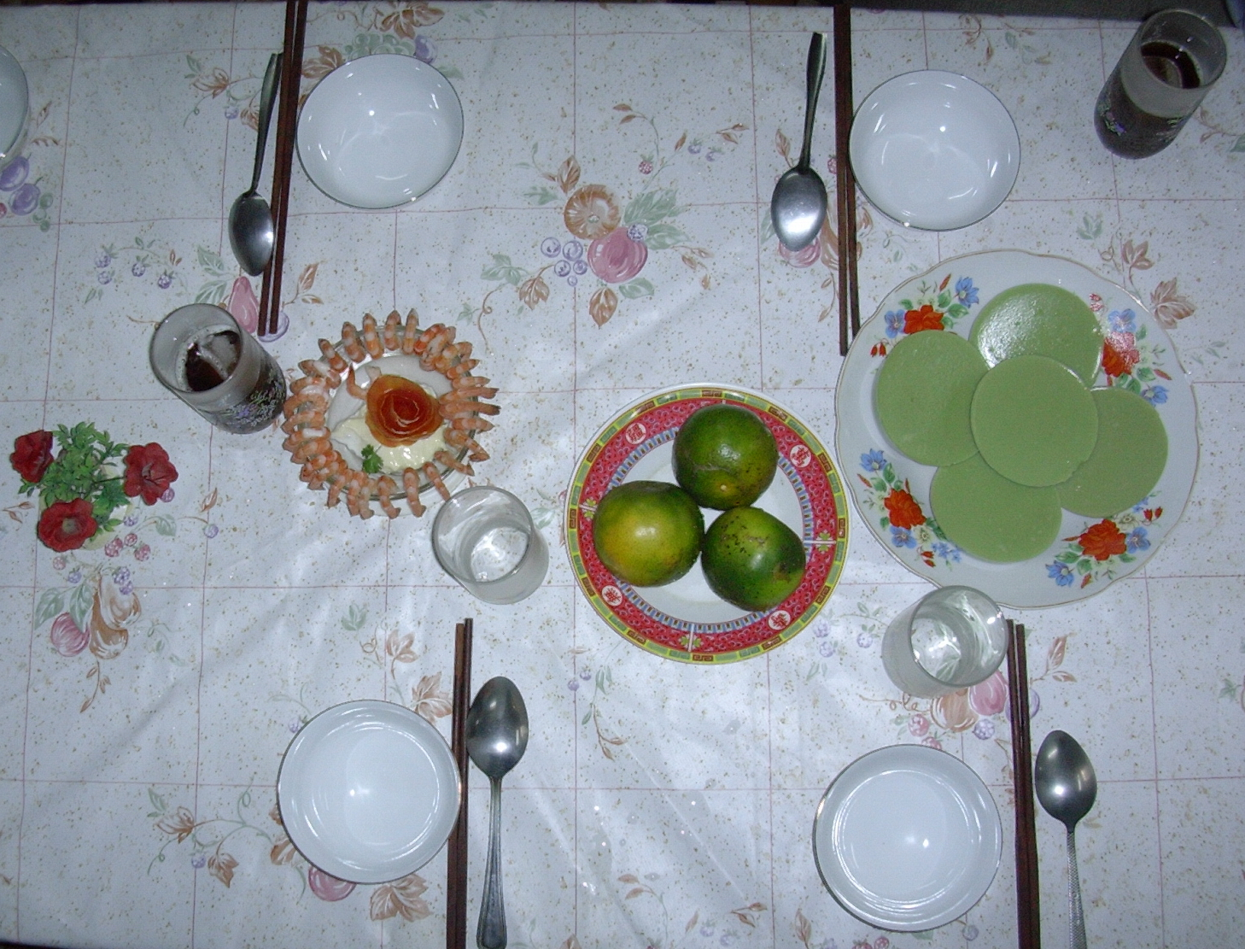
Hoạt động 1 :
Tìm hiểu cách bày món ăn và dụng cụ ăn uống trước bữa ăn.
Em hãy kể các dụng cụ thường gặp trên bàn ăn ?
Dụng cụ ăn uống trước bữa ăn :
- Chén, đũa, muỗng,…
- Tô, dĩa,…
- Li,…

Slide 4
Công việc bày món ăn và dụng cụ ăn uống trước bữa ăn ?
- Sắp đủ dụng cụ ăn uống cho mọi người.
- Lau khô dụng cụ, đặt vào vị trí mỗi người.
- Sắp xếp các món ăn cho đẹp mắt và thuận tiện cho mọi người.

Slide 5
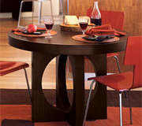
Sau khi ăn, ta dọn như thế nào ?
Những công việc thu dọn sau bữa ăn :
Bỏ thức ăn thừa, cất thức ăn còn dùng tiếp được vào chạn hoặc tủ lạnh.
- Xếp các dụng cụ ăn uống theo từng loại đặt vào mâm để mang đi rửa.
- Lau sạch bàn ăn.

Slide 6
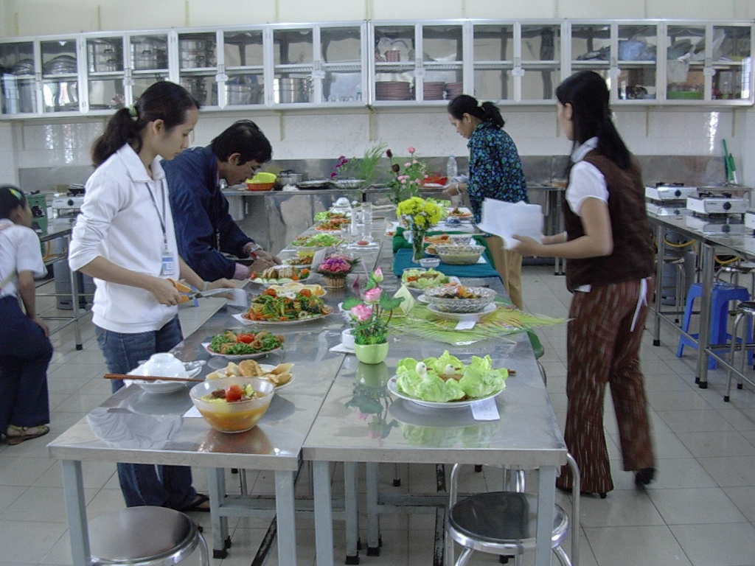
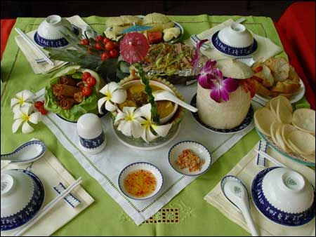
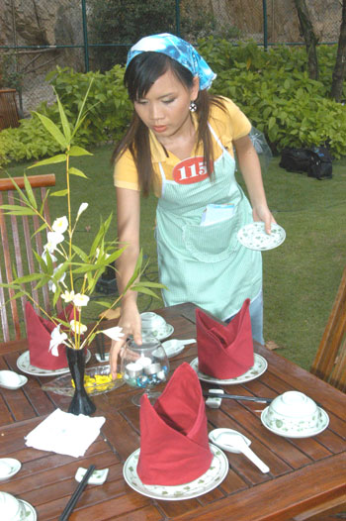
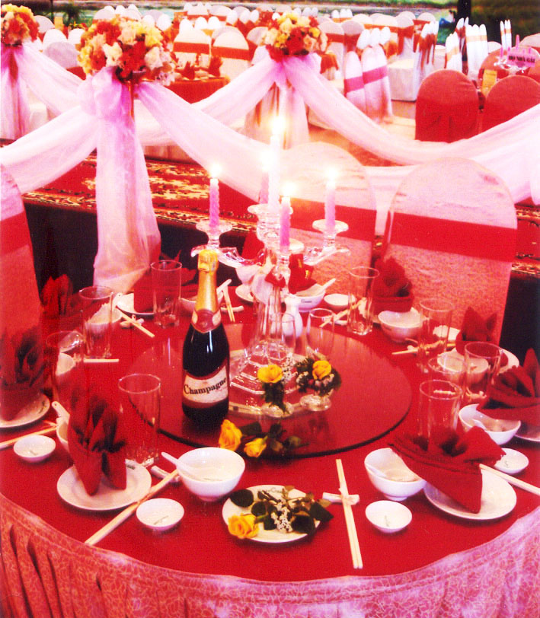
Hoạt động 3 :
Thực hành

Slide 7

CHỌN Ý ĐÚNG NHẤT
Trước bữa ăn cần bày món ăn và dụng cụ là :
a
a/ Dụng cụ đủ sach sẽ, món ăn đẹp mắt.
b/ Món ăn đắt tiền, dụng cụ nhiều.
c/ Nhiều món ăn có nước và nhiều trái cây.

Slide 8
CHỌN Ý ĐÚNG NHẤT
Sau bữa ăn cần thu dọn là :
a/ Thu dọn theo thói quen.
b
b/ Thu dọn gọn gàng, cẩn thận, đảm bảo vệ sinh.
c/ Thu dọn hết thức ăn cất vào tủ lạnh
d/ Thu dọn chậm, tỉ mĩ.

